Slide 1
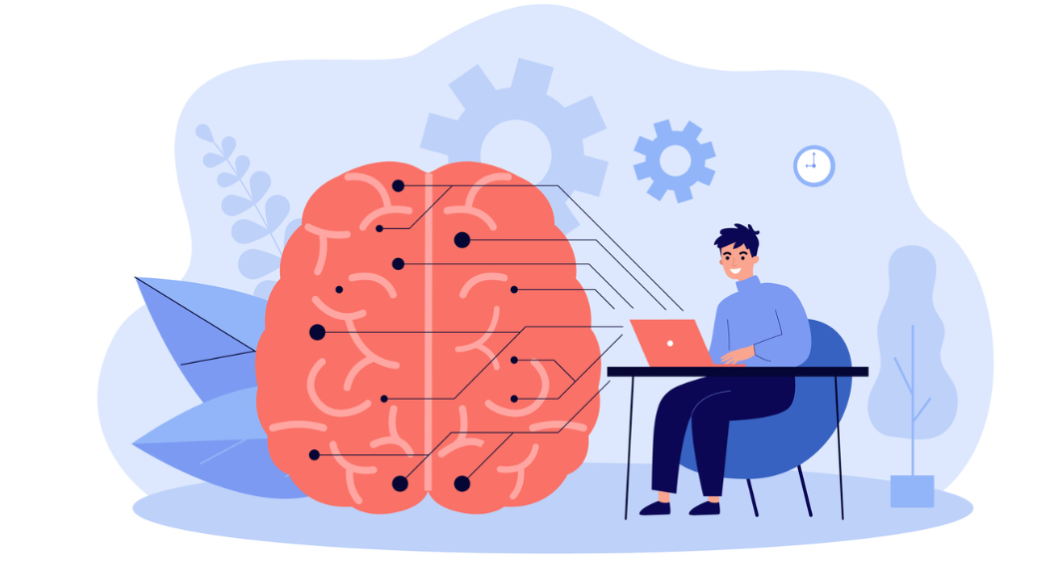
Базові поняття штучного інтелекту.
Лекція 6.

Slide 4
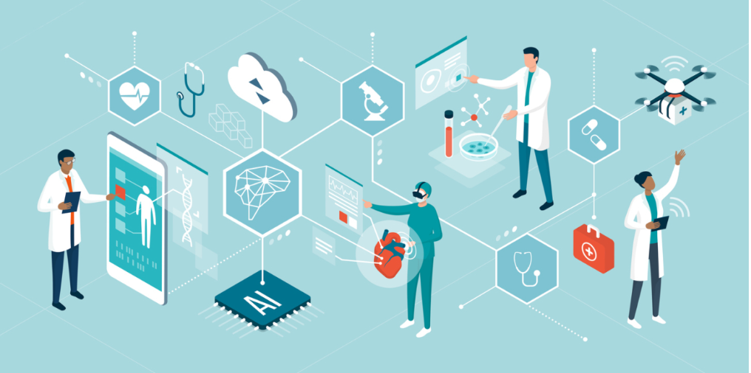
Інтелект – це? Штучний інтелект-це?

Slide 5
Інтелектом називають здатність мозку вирішувати (інтелектуальні) задачі шляхом придбання, запам’ятовування і цілеспрямованого перетворення знань у процесі навчання на досвіді й адаптації до різноманітних обставин.
Інтелект (intelligence) – здатність осмислено здобувати, відтворювати і використовувати знання, розуміти конкретні й абстрактні ідеї, осягати відношення між ідеями й об’єктами.
Штучний інтелект (artificial intelligence) – будь який результат роботи комп’ютера, який рахували б розумним, якби він був зроблений людиною.
Штучний інтелект — це імітація людського інтелекту за допомогою технічних інформаційних систем.
Термін інтелект (intelligence) походить від латинського intellectus – що означає розум, розумові здібності людини.
Відповідно штучний інтелект (artificial intelligence) – ШІ (AI) зазвичай тлумачиться як властивість автоматичних систем брати на себе окремі функції інтелекту людини, наприклад, вибирати і приймати оптимальні рішення на основі раніше отриманого досвіду і раціонального аналізу зовнішніх впливів.

Slide 6
Штучний інтелект - область досліджень, орієнтованих на розробку комп'ютерних програм, здатних виконувати функції, зазвичай асоціюються з інтелектуальними діями людини: аналіз, навчання, планування, рішення, творчість.
Найбільш продуктивні напрямки робіт зі штучного інтелекту пов'язані з розробками:
експертних систем (що дозволяють працівникам середньої кваліфікації приймати рішення, доступні вузьким спеціалістам),
баз даних (що дозволяють різними способами аналізувати інформацію і вибирати варіанти, оцінюючи наслідки прийнятих рішень),
дослідних моделей (що дозволяють візуалізувати реальність, недоступну безпосередньому спостереженню)
Однак точного визначення цієї науки не існує, так як в філософії не вирішене питання про природу і статус людського інтелекту. Немає і точного критерію досягнення комп'ютерами «розумності», хоча на зорі штучного інтелекту був запропонований ряд гіпотез. (Див.: Http: //ru.wikipedia.org/wiki/A.I.)
Штучний інтелект найбезпосереднішим чином пов'язаний з розвитком комп'ютерної техніки, що досягла вражаючих успіхів, і, по суті справи, породжений нею.
Але всю суть штучного інтелекту не можна зводити лише до машин. Це комплексна наука, чималу роль в якій грають інші науки, так чи інакше пов'язані з самим поняттям інтелекту. Зокрема, чимала роль належить лінгвістиці.

Slide 7
ШІ і алгоритм
Алгоритм - це набір письмових інструкцій, яким машина повинна виконувати для виконання певних команд.
Будь -яка комп’ютерна система базується на алгоритмах. Він реагує на певні команди, але лінійно.
З цієї причини штучний інтелект можливий завдяки так званим інтелектуальним алгоритмам, які дозволяють машині реагувати на команди, але не лінійно. Тобто самі алгоритми дають системі можливість інтерпретувати ситуації та дані, реагуючи по-різному в кожному конкретному випадку. Логіка та математика. На цьому ґрунтується ефективний штучний інтелект.
Машина має штучний інтелект тільки і виключно, коли запрограмовані в ній алгоритми дозволяють їй розробляти обчислення не тільки для реагування на команди, але й вчитися з ситуацій, яким ви піддаєтесь, оскільки кожен розрахунок, який він виконує, дає інформацію, яку він зберігає для майбутніх ситуацій.
Штучний інтелект - це будь -який обчислювальний пристрій, здатний сприймати своє оточення та реагувати на нього конкретними діями, щоб максимально збільшити ймовірність досягнення своїх цілей

Slide 8
Існує кілька напрямів створення штучного інтелекту:
створення комп’ютерних систем, що імітують діяльність людини (наприклад, емоції, мовлення, жести, відчуття, творчість тощо);
створення комп’ютерних систем на основі використання біологічних елементів (наприклад, нейрокомп’ютер, біокомп’ютер);
створення комп’ютерних систем, які імітують логічне мислення людини на основі використання систем логічного програмування;
створення комп’ютерних систем, які будуть так званими інтелектуальними агентами, що сприймають навколишній світ за допомогою датчиків і впливають на об’єкти в навколишньому середовищі за допомогою деяких механізмів.

Slide 9
Сьогодні дослідження в галузі штучного інтелекту орієнтовано на такі сфери використання:
Машинне навчання: алгоритми, що навчаються на даних;
Глибоке навчання: використання штучних нейронних мереж;
Розпізнавання образів (текстів, мови, графічних зображень, емоцій, запахів, шумів тощо) — наприклад, аналіз аерокосмічних фотографій, геодезичних карт, перетворення графічних зображень сканованих текстів у текстовий документ;
Обробка природної мови;
Аналітична діяльність, експертні системи — наприклад, підбір квитків на транспорт з пересадками, прокладання оптимального маршруту по карті, діагностика захворювань, автопілот літака та автотранспорту, управління ядерним реактором;
Інтелектуальні системи інформаційної безпеки — наприклад, розпізнавання та захист від комп’ютерних вірусів, кібератак, програми інтелектуального захисту банківських систем тощо;
Робототехніка — створення і застосування роботів (технічних пристроїв для автоматизації людської праці), наприклад, на конвеєрних лініях виробництва автомобілів, у труднодоступних місцях вугільних шахт, у небезпечних для людини місцях атомного виробництва, військовій справі тощо;
Творчість та ігри — наприклад, створення комп’ютерної музики та малювання картин, комп’ютерних програм гри в шахи, розробка інтелектуальних пристроїв-іграшок (томагочі).
https://youtu.be/JueHPpwfVCg топ 5 українських розробок в області штучного інтелекту

Slide 10
Складові штучного інтелекту

Slide 11
Нейронні мережі - це:
1. Модель, що імітує роботу людського мозку:
Нейронні мережі складаються з штучних нейронів, які з'єднані між собою, подібно до того, як нейрони з'єднані в нашому мозку.
Ці штучні нейрони обробляють інформацію та передають її далі по мережі, що дозволяє їй "навчатися" та робити прогнози.
2. Система машинного навчання:
Нейронні мережі навчаються на прикладах, щоб згодом самостійно виконувати подібні завдання.
Наприклад, нейронну мережу можна навчити розпізнавати обличчя, класифікувати текст або прогнозувати ціни на акції.
3. Різновид штучного інтелекту:
Нейронні мережі є одним з найпотужніших інструментів штучного інтелекту (ШІ).
Вони використовуються для вирішення складних задач, які раніше вважалися неможливими для комп'ютерів.
4. Основа для глибокого навчання:
Глибоке навчання - це підхід до машинного навчання, який використовує багатошарові нейронні мережі.
Глибокі нейронні мережі здатні до складного аналізу даних та розпізнавання складних закономірностей.

Slide 12
Широко використовується в різних сферах:
Нейронні мережі використовуються в медицині, фінансах, виробництві, транспорті, освіті та багатьох інших сферах.
Ось кілька прикладів того, як використовуються нейронні мережі:
Розпізнавання облич: Нейронні мережі використовуються для розпізнавання людей на фотографіях та відео.
Машинний переклад: Нейронні мережі використовуються для перекладу тексту з однієї мови на іншу.
Автономні транспортні засоби: Нейронні мережі використовуються для управління автономними автомобілями та безпілотниками.
Медична діагностика: Нейронні мережі використовуються для діагностики захворювань на основі медичних зображень та даних.
Персоналізація: Нейронні мережі використовуються для персоналізації рекомендацій, реклами та інших продуктів.
Нейронні мережі - це потужний інструмент, який має значний вплив на наше життя. Їх можливості постійно розширюються, і вони й далі будуть відігравати важливу роль у нашому майбутньому.

Slide 13
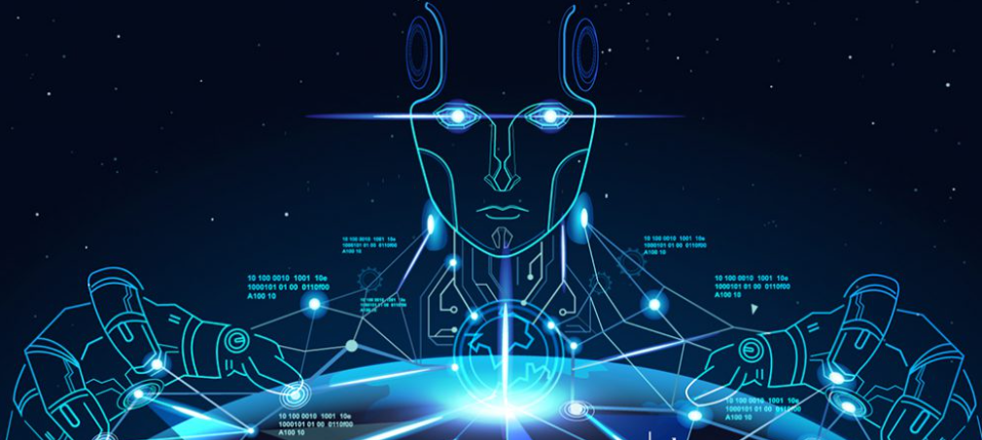
Переваги ШІ:
точність в обробці даних;
здатність аналізувати велику кількість інформації з великою швидкістю;
ШІ не потрібен сон і перерва на обід, він не допускає помилок через перевтому;
використовувати штучний інтелект можна там, де людині небезпечно перебувати.

